Slide 1
期中報告

Slide 2
LINE

Slide 3
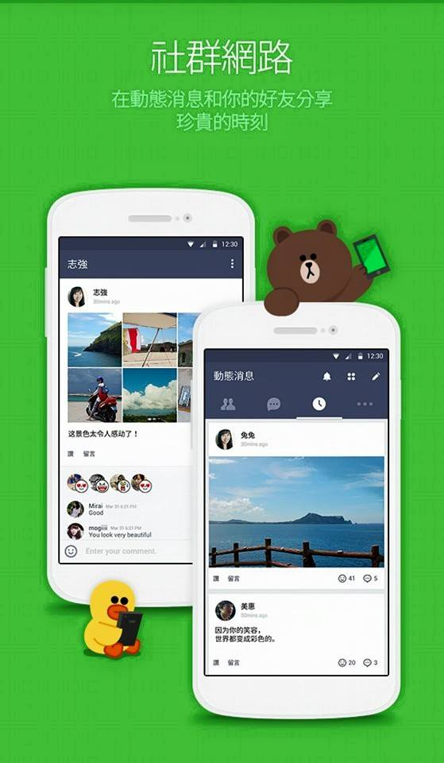
設置密碼後，再也不用擔心
個人隱私會被別人看到了！
和Facebook一樣有分享
動態的功能，能與好友
一同分享喜悅。

Slide 4
無論是在電腦、手機或是
智慧型手錶都可使用！
『免費聊天』讓人再
也不怕聊太久而電話
費爆表了~

Slide 5
Instagram

Slide 6
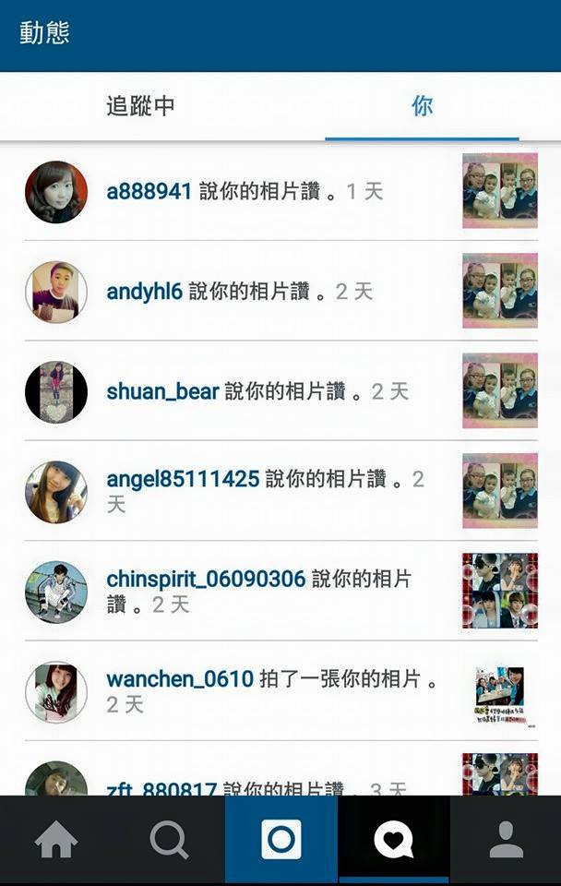
可上傳自己喜愛的圖片、
相片及影片~
在動態中，可以查
看好友的及自己的
動態。

Slide 7
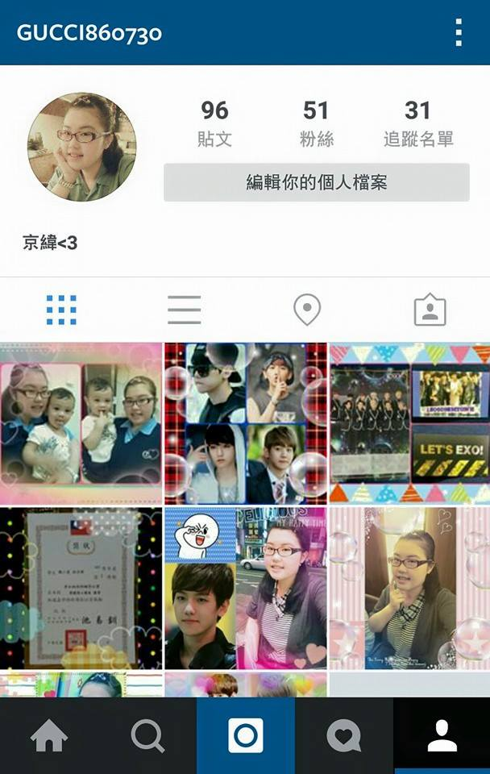
Instagram可以追蹤自己喜愛
的偶像，也可以在文章下留
言與偶像互動！
在個人檔案中，也可
以看到之前的PO文。

Slide 8
LINE TV

Slide 9
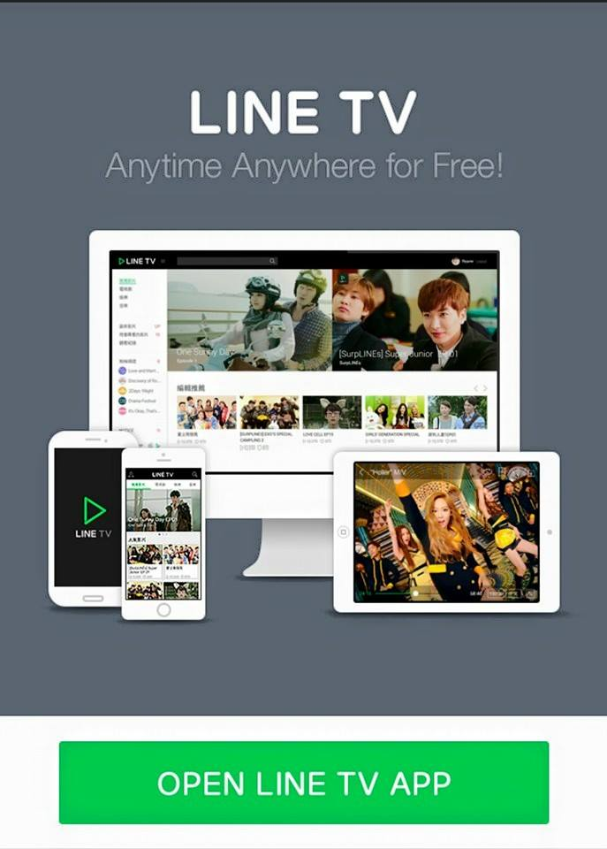
APP會自動推薦熱門電
視劇或影片給使用戶。
只要有LINE的帳號
，不管是在電腦、
平板或手機，都可
以使用LINE TV ~

Slide 10
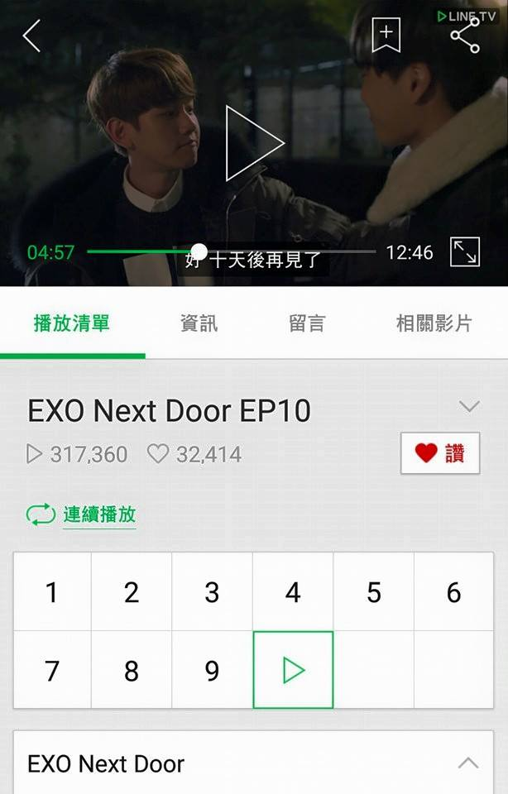
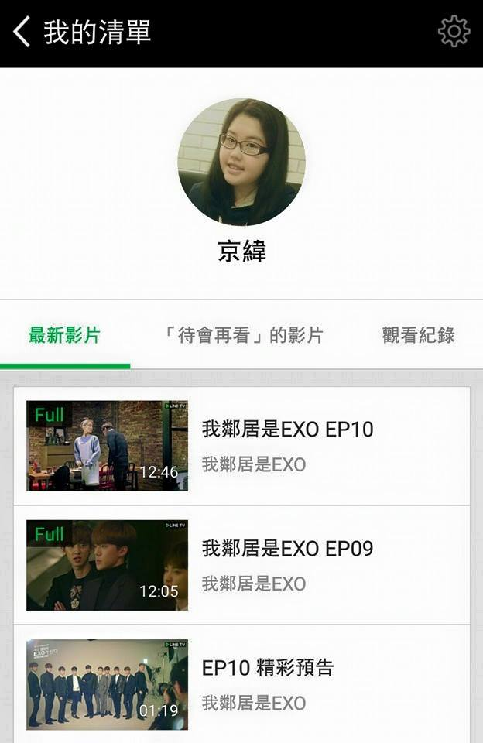
播放影片時按下左上角出現的鎖，就不
用怕不小心觸碰到螢幕而干擾影片
的播放，此外，音量及螢幕亮度也
是用觸控調整。
APP會記錄個人喜好
並依循喜好提供用戶
想看的影片！

Slide 11
以上三款是個人覺得很實
用的APP，推薦給各位！
THE END

